Slide 1
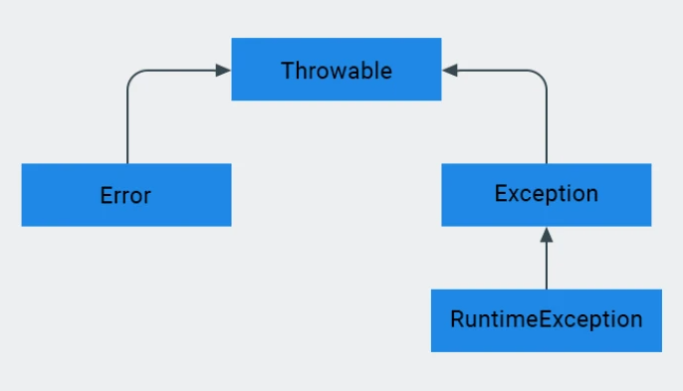
Базовые классы исключений
Все исключения делятся на 4 вида, которые на самом деле являются классами, унаследованными друг от друга.
Класс Throwable
Самым базовым классом для всех исключений является класс Throwable. В классе Throwable содержится код, который записывает текущий стек-трейс вызовов функций в массив.
2. Класс Error
Следующим классом исключений является класс Error — прямой наследник класса Throwable. Объекты типа Error (и его классов-наследников) создает Java-машина в случае каких-то серьезных проблем.
3. Класс Exception
Исключения типа Exception (и RuntimeException) — это обычные ошибки, которые возникают во время работы многих методов. Цель каждого выброшенного исключения — быть захваченным тем блоком catch, который знает, что нужно сделать в этой ситуации.
4. Класс RuntimeException
RuntimeException — это разновидность (подмножество) исключений Exception. Можно даже сказать, что RuntimeException — это облегченная версия обычных исключений (Exception): на такие исключения налагается меньше требований и ограничений

Slide 2
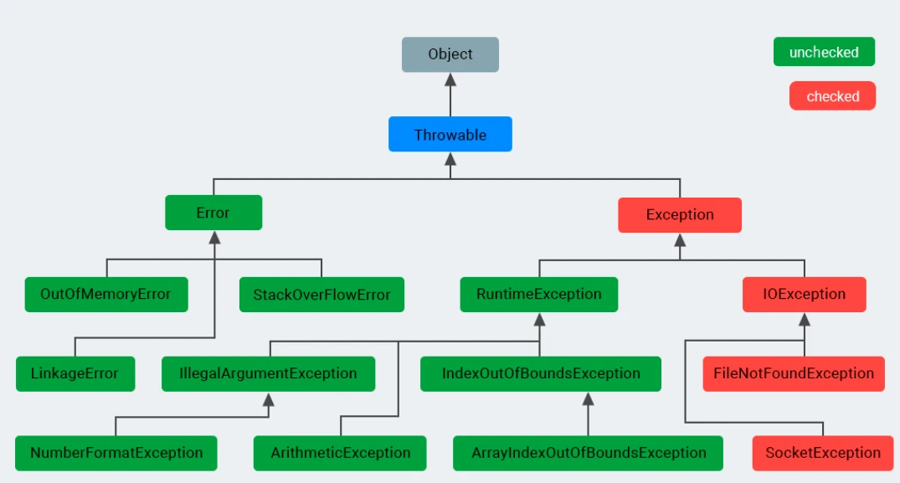
Виды исключений
Notes:
Все исключения, унаследованные от классов RuntimeException и Error, считаются unchecked-исключениями, все остальные — checked-исключениями.
Важно!
Спустя 20 лет после введения проверяемых исключений, почти все Java-программисты считают это ошибкой. 95% всех исключений в популярных современных фреймворках — непроверяемые. Тот же язык C#, который чуть ли не скопировал Java подчистую, не стал добавлять checked-исключения.

Slide 3

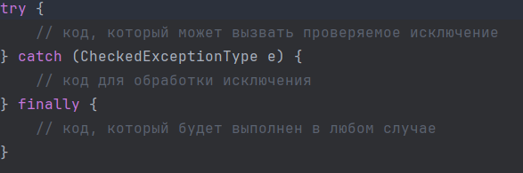

Базовый шаблон
Базовый шаблон генерации исключения
Базовый шаблон обработки исключения
Ключевое слово throws используется для указания, что метод может выбросить проверяемое исключение. Тип исключения указывается после ключевого слова throws.
Если метод может выбросить несколько проверяемых исключений, вы можете указать их все, разделив запятыми

Slide 4
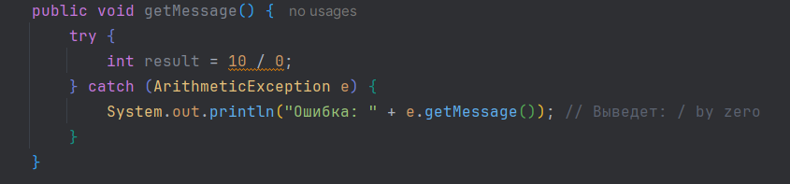
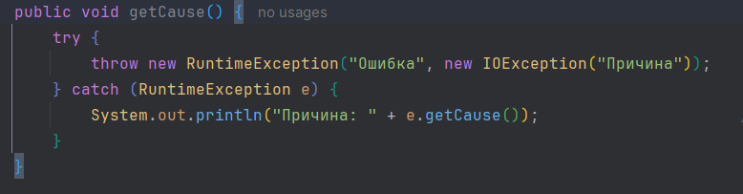
Полезные методы
1. getMessage(). Возвращает сообщение об ошибке, которое было передано в конструктор исключения.
Это полезно для получения описания ошибки.
2. getCause(). Возвращает причину исключения (другое исключение, которое вызвало текущее). Это полезно, если исключение является оберткой для другого исключения.

Slide 5
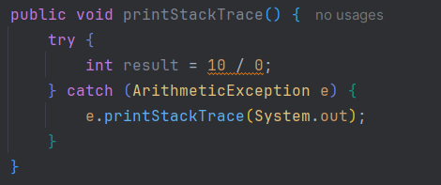
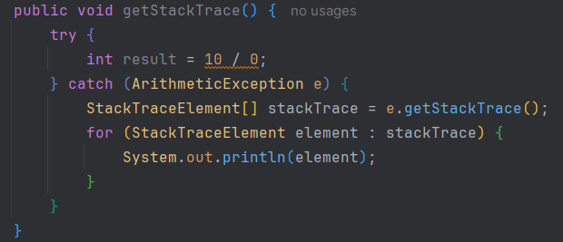
Полезные методы
3. printStackTrace(). Выводит трассировку стека (stack trace) в стандартный поток ошибок (System.err). Это помогает понять, где именно произошла ошибка.
4. getStackTrace(). Возвращает массив элементов StackTraceElement, которые представляют собой трассировку стека. Это полезно для программного анализа стека вызовов.

Slide 6
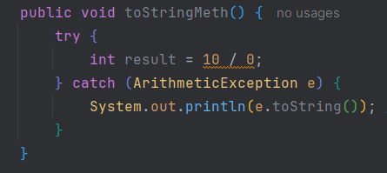
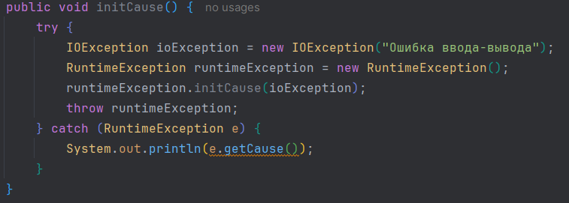
Полезные методы
5. toString(). Возвращает строковое представление исключения, включая имя класса и сообщение об ошибке.
6. initCause(Throwable cause). Устанавливает причину исключения. Это полезно, если вы создаете собственное исключение и хотите указать, что его вызвало.

Slide 7
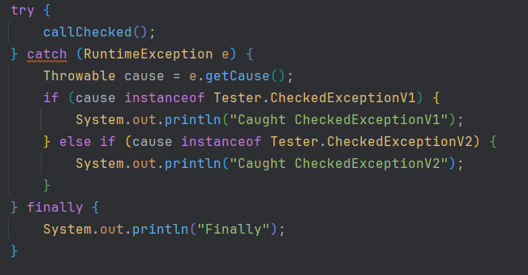
Блок finally
В программировании на Java часто возникает ситуация, когда необходимо обеспечить выполнение определенного кода, независимо от того, произошло исключение в блоке try или нет. Для этого существует специальный блок кода — finally.
Чаще всего он используется для закрытия потоков, чтобы это происходило вне зависимости от исключений.

Slide 8
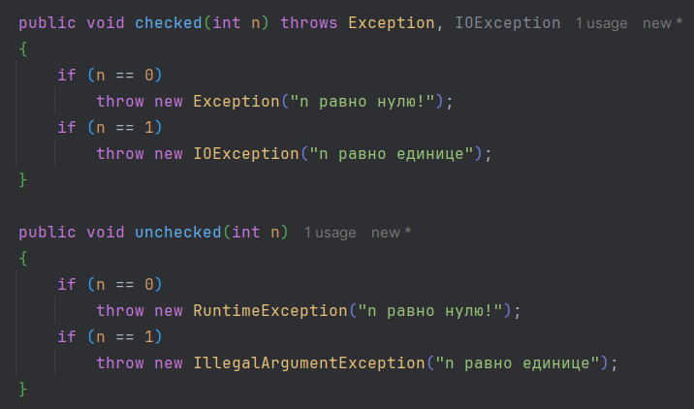
Отличия checked от unchecked
Если метод выбрасывает checked исключение, то он должен содержать в своем заголовке тип этого исключения (в сигнатуре) после throws. Вызывающие методы должны быть в курсе возможного исключения.
Если метод планирует выкинуть несколько исключений, то их можно перечислить через запятую.

Slide 9
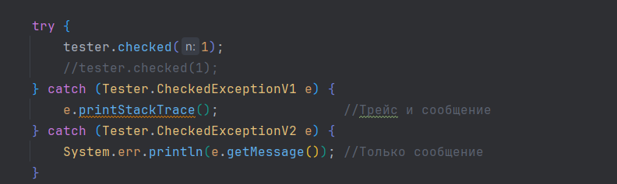
Отличия checked от unchecked
Checked исключения проверяются на этапе компиляции: компилятор требует, чтобы checked исключения либо были обработаны с помощью try-catch, либо проброшены и объявлены в сигнатуре метода с помощью throws.
Можно выполнить обработку тремя способами:
Не перехватываем возникающие исключения, просто добавить в сигнатуру throws и прокинуть их дальше.
Перехватить в блоке catch нужные исключение, а остальные прокинуть через thorws.
Перехватить в блоке catch все исключения.

Slide 10
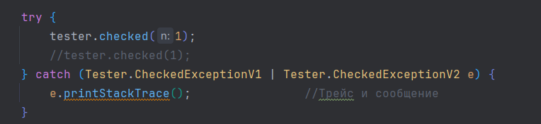
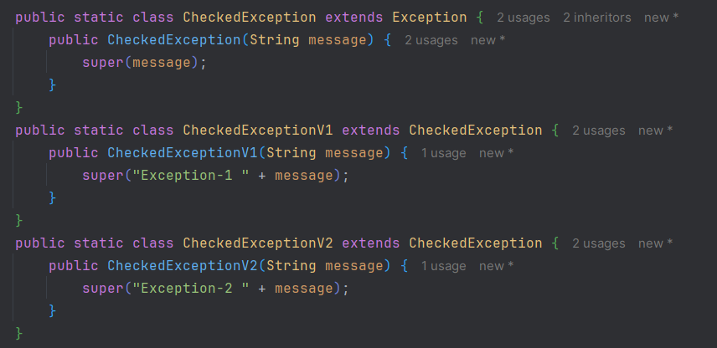
Множественный перехват и собственные исключения

Slide 11
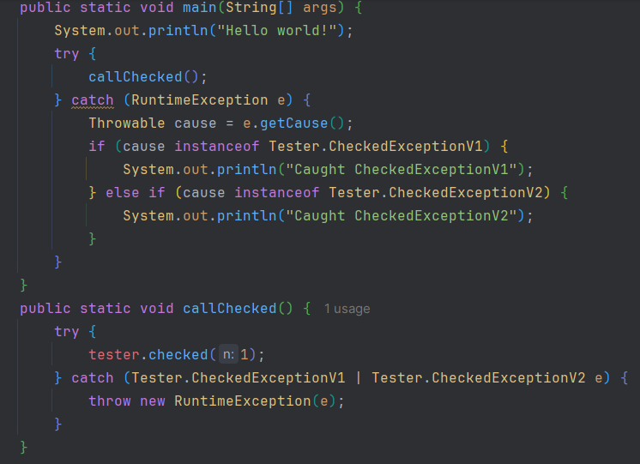
Обертка checked в unchecked
Если у метода с checked исключением большой стек вызова, программисты часто его оборачивают в Unchecked исключение, а потом достают его.

